Slide 1
İÇSU BALIKLARI YETİŞTİRİCİLİĞİ DERSİ
Konu; Ağ Kafeslerde alabalık yetiştiriciliği
Doç. Dr. İlker Zeki KURTOĞLU
Recep Tayyip Erdoğan Üniversitesi, Su Ürünleri Fakültesi, Rize, 2021

Slide 2
AĞ KAFESLERDE
YEMEKLİK ALABALIK YETİŞTİRİCİLİĞİ
Ağ Kafeslerde alabalık yetiştiriciliği için tercih edilen su hazneleri;
  Sulama kanalları,
  Akarsu gölcükleri,
  Göletler,
  Baraj gölleri,
  Göller,
  Denizler,

Slide 3
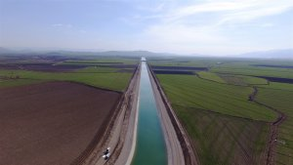
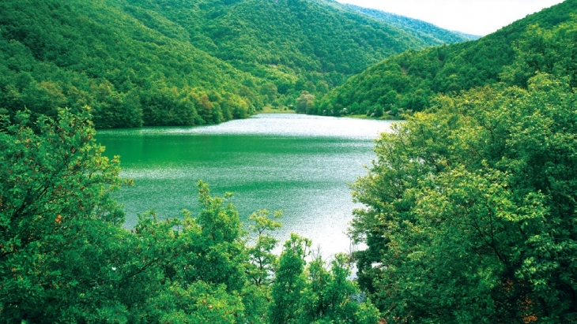
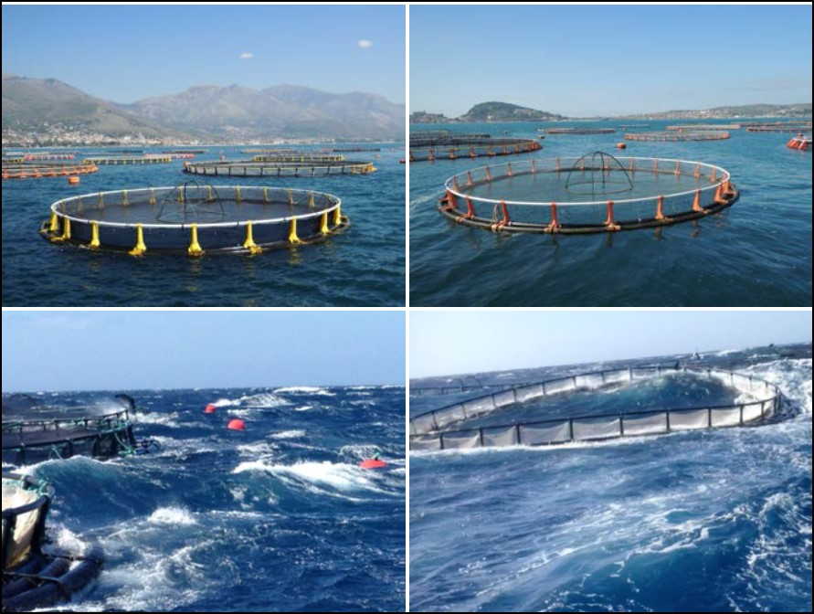
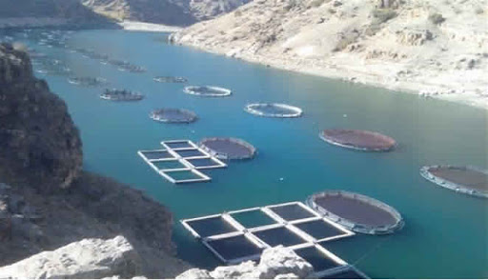
  Sulama kanalları,
  Göl ve Gölet,
  Baraj,
  Açık Deniz,

Slide 4
Kafes yetiştiriciliğinin karasal sistemlere göre avantajları:
  Kolay kurulabilir ve yer değiştirilebilir.
  İstenilen boyutta su hacmi denetim altına alınabilir.
  Tesis ve havuzlama (Kurulum) masrafları düşüktür,
  Su temini ve iletim masraflarını içermez.
  Stoklama, besleme, bakım ve hasatta kolay bakım,
  Ailenin her seviyesindeki insanın iç gücünü değerlendirme fırsatı verir.
  Sıcaklığı yaz ve kış büyük ölçüde değişen su kaynaklarında, kışın soğuksu balıklarının, yazın ılıksu balıklarının, aynı kafeste yetiştiriciliğinin yapılmasını mümkün kılar.
  Mooring system

Slide 5
  Kafeslerde balık yetiştiriciliğinde büyük ölçüde amaç besiciliktir.
  Bu amaçla;
  1-50 g (İç sularda) …………………200-300g
  50-500g…………………………..…1000-5000g

Slide 6
Yer seçiminde dikkat edilmesi gereken kriterler;
  iyi bir su sirkülasyonuna sahip olmalıdır.
  Göl ve denizlerde su derinliği, kafes derinliğinin 3 katı olmalı ve en az derinlik 15 m olarak tercih edilmeldir.
  Derinlik akarsularda 3 m’den az olmamalıdır.
  Akıntı ve hafif dalga hareketli dinamik sahalar tercih edilmelidir.
  Karada yem deposu, idari bina gibi tesislerin kurulabileceği yeterli saha olmalıdır.

Slide 7
  6. Mevcut tesislerden (kafes işletmelerinden) en az 1000 m uzakta olmalıdır.
  7. Yerleşim birimleri ve sanayi tesislerine uzak olmalıdır.
  8. Predatör hayvanların yaşadıkları bölgelere uzak olmalıdır.

Slide 8
Su Kalitesi:
Kafeslerde alabalık yetiştiriciliğinde öncelikli olarak su koşullarının uygun olması gerekir
  Su sıcaklığı 22 °C’nin altında,
  Oksijen 6 mg/l’nin üzerinde,
  pH 7 civarında,
  Amonyum (NH4) 0,5 mg/l’nin altında,

Slide 9
Su sıcaklığı yaz kış değişen kaynaklarda kafeslerde alabalık yetiştiriciliği için su sıcaklığı 22 °C’nin altına düştüğü devre seçilir.
18-22 ° C’nin üzerindeki sıcaklıklarda ise ılıksu balıkları yetiştiriciliği yapılır.
Göl ve gölet gibi durgun sularda sabahları oksijen düzeyi 6 mg/l’nin altına düşmemelidir.

Slide 10
Kafeslerin yapım tekniği:
  kafes ünitelerinin ana unsurları
  Mooring sistem
    Tonoz
    Zincir
    Şamanra
    Halat
    Yüzdürücü
    kafes yüzdürücü (bidonlar hdpe)
    Kafes ağları
    Koruyucu ağlar
    Servis yolları,
    Kafes çerçeveleri,
    Gergi taşları

Slide 11
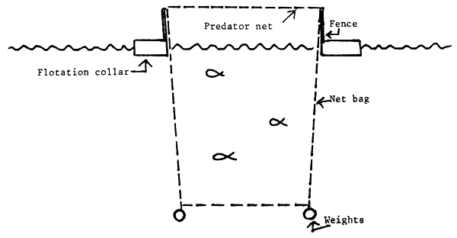
The basic structure of a floating cage

Slide 12
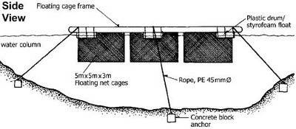

Slide 13
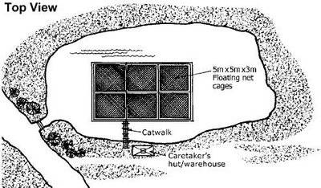

Slide 14
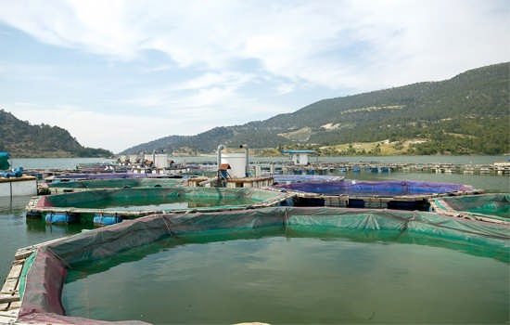

Slide 15
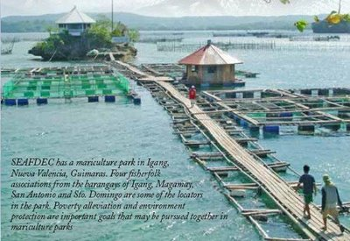
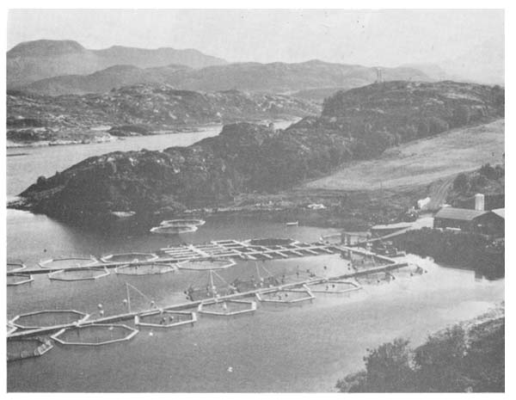

Slide 16
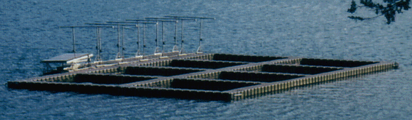
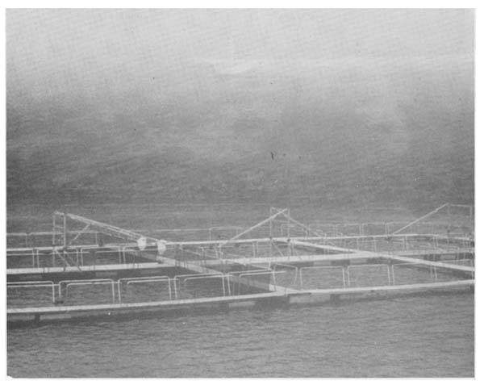

Slide 17
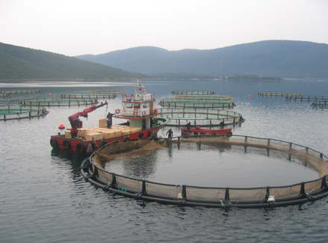

Slide 18
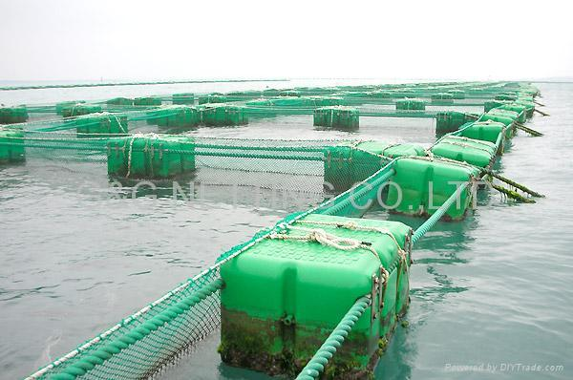
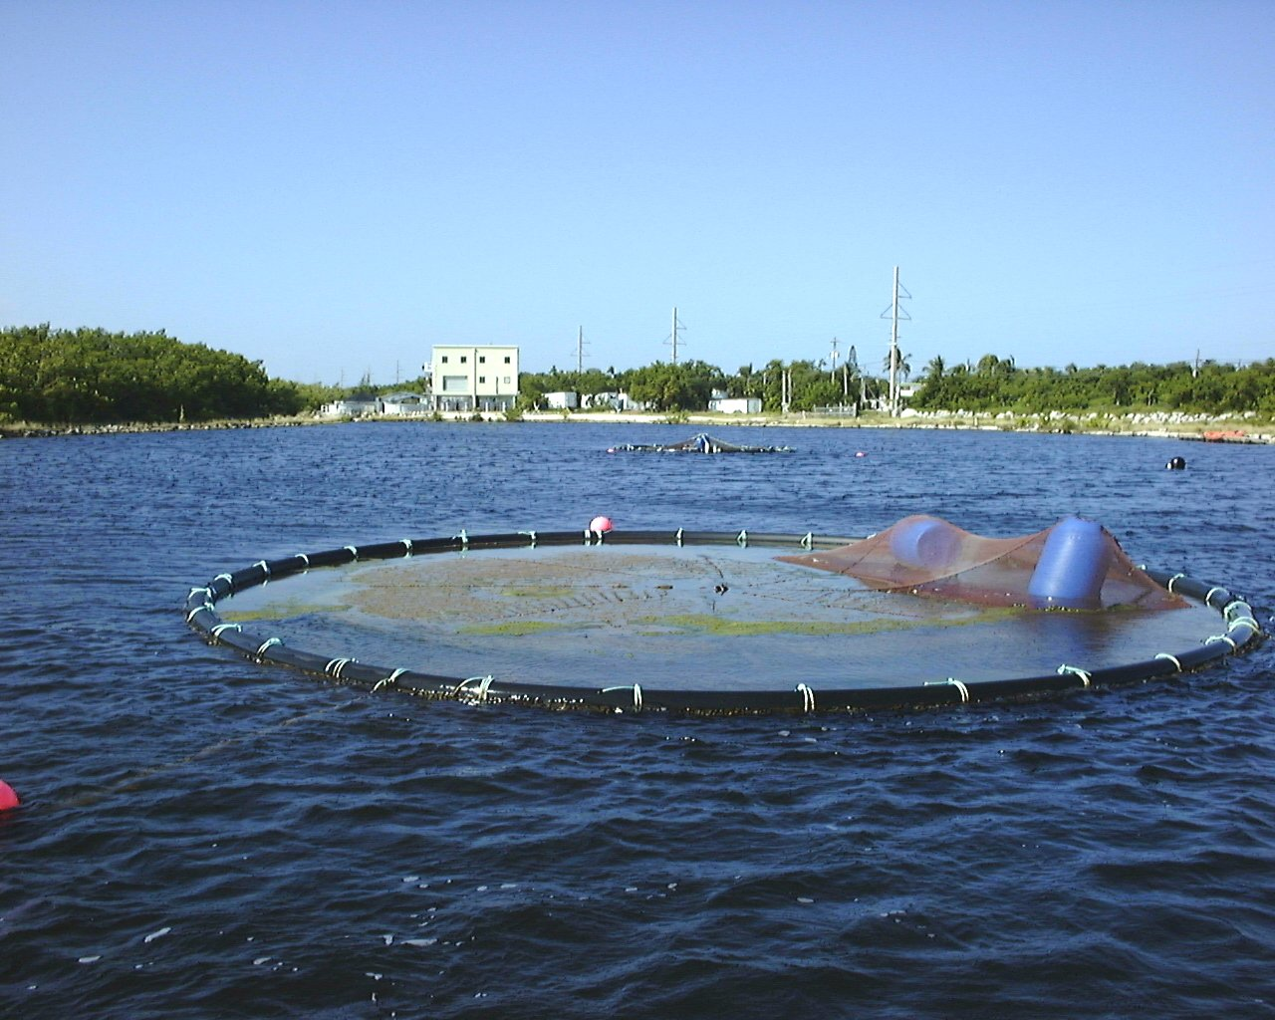

Slide 20
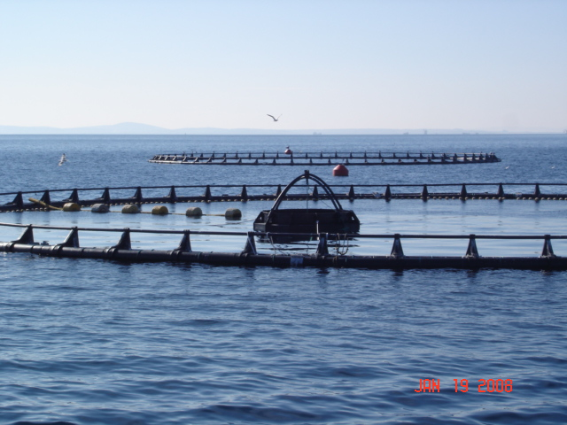
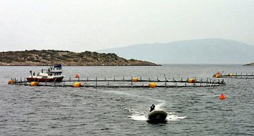
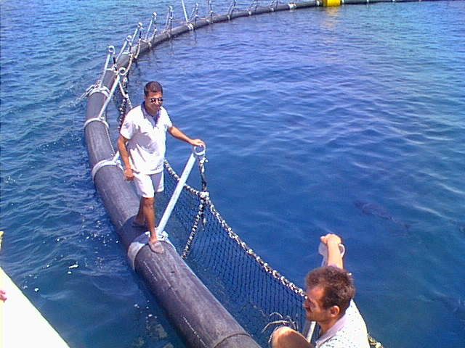

Slide 21
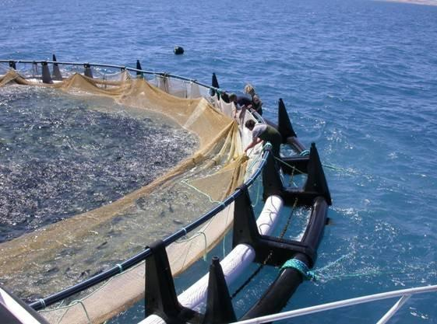
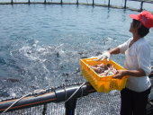

Slide 22
Kafes büyüklükleri:
  Ağ kafeslerin büyüklükleri çok farklı olmakla birlikte 5 m x 5 m x 5 m boyutları, içsularda, en çok kullanılanıdır.
  Günümüzde daha çok HDPE kafes yüzdürücüleri tercih edilmektedir.
  Ağ kafesin göz açıklığı balığın boyunun 1/10’i olmalıdır. Ağ göz açıklığının bir başka ifadeyle pratikte 1 cm alabalık boyu için 1 mm ağ göz açıklığı esas alınır

Slide 23
Stoklama yoğunluğu:
  Stoklama yoğunluğu su koşulları, bakım ve beslemeye göre değişir.
  Ağ kafes hacmi belirdendikten sonra 1 m³’den alınacak porsiyonluk balığa göre kafeslere balıklar stoklanır.
  Stok yoğunluğu 20-30 kg/m³ arasında değişmekle beraber, uygun koşullarda 40-50 kg/m³’e kadar çıkabilir.

Slide 24
  Uygulamada birçok işletmede stok yoğunluğu 15-30 kg/m³ civarındadır.
  Hasatta bir balığın ağırlığı 250 g olacağın için 60-120 balık gerekir.
  Üretim sürecinde % 10 civarında zayiat olacağı düşünülürse başlangıçta 65-135 balık gerekir.
  Buna göre 30-40 m³ hacmindeki (3x3x4 m) bir kafese 1800-5335 arasında 20-40 g ağırlığında balık yerleştirilebilir.
  Balıklar kafeslere yerleştirilmeden önce iyi bir sınıflandırma zorunludur.

Slide 25
Ödev Soru:
İç sularda ağ kafeslerde balık yetiştirmek isteyen bir yatırımcı 500 ton / yıl kapasiteli bir işletme için 20 m çaplı, 10 m derinlikli kafesler kullanmak istiyor? Kafeslerde akıntı ve dalgalardan %10 büzülme gerçekleştiği varsayılıyor. Kafeslere 2 g ağırlığında balıklar yerleştirilmesi ve 500 g ağırlığında balıklar hasat edilmesi planlanıyor. 50 g aşamaya kadar %10, 50-500g arasında ise %6 kayıp öngörülüyor. FCR :1,2 olduğu ön görülürse;
Kafes sayısı,
Hasat edilecek balık sayısı,
Yerleştirilecek balık sayısı,
Tüketilecek yavru yemi (<50 g) ve büyütme yemi miktarını hesaplayınız?

Slide 26
Ödev Cevap:

Slide 27
İÇSU BALIKLARI YETİŞTİRİCİLİĞİ DERSİ
Konu; Yemeklik alabalık üretimi
Doç. Dr. İlker Zeki KURTOĞLU
Recep Tayyip Erdoğan Üniversitesi, Su Ürünleri Fakültesi, Rize, 2021

